Slide 1
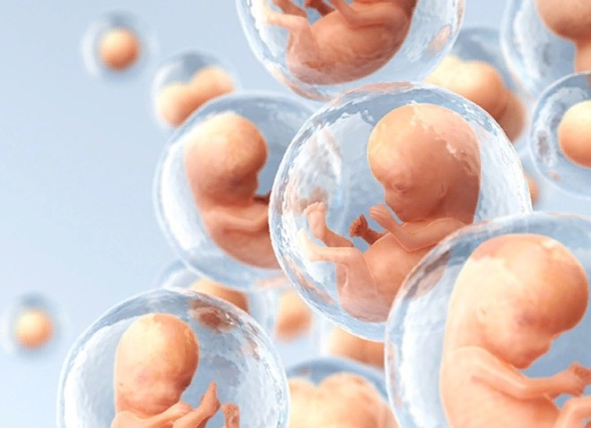
ГБУЗ Самарской области
«Тольяттинская городская клиническая больница № 5»
Межрайонный перинатальный центр
Отделение вспомогательных репродуктивных технологий
Актуальные возможности преодоления проблемы бесплодия
в современном акушерстве
Старшая медицинская сестра
ОВРТ МПЦ ГБУЗ СО “ТГКБ № 5”
Абрамова Наталия Владимировна

Slide 2
ГБУЗ СО «Тольяттинская городская клиническая больница № 5»
Хирургия
Терапия
Онкология
Инфекция
Педиатрия
Гинекология
Акушерство и родовспоможение
Анестезиология и реанимация
Диагностика
Реабилитация
75 000
стационарных пациентов
200 000
амбулаторных пациентов
3 800
новорожденных
1 000 000 000
исследований

Slide 3
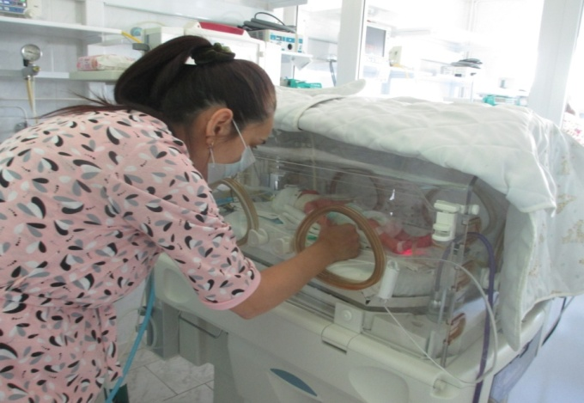
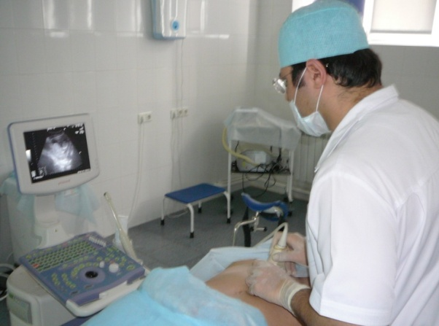
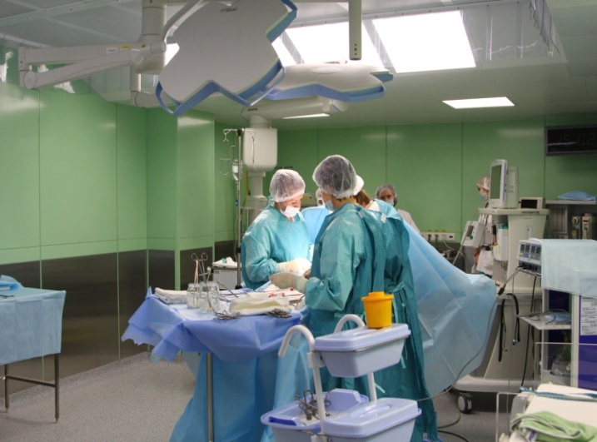
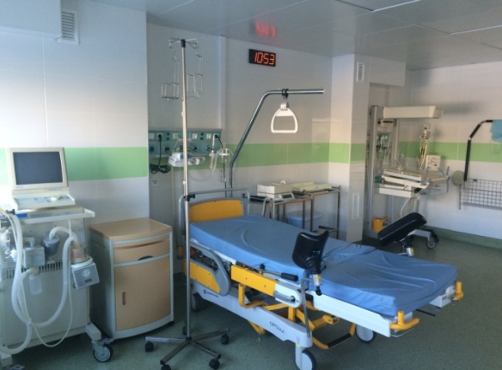
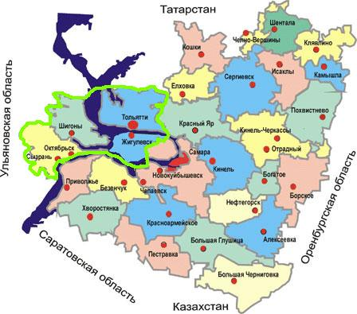
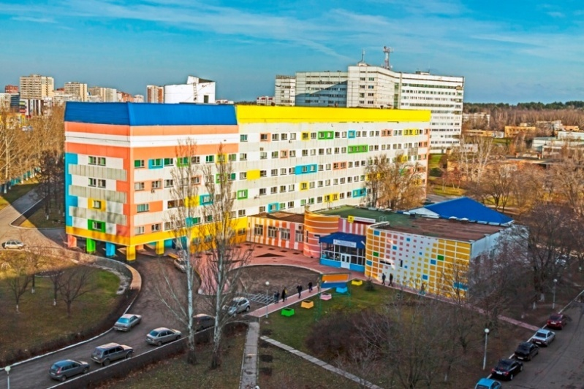
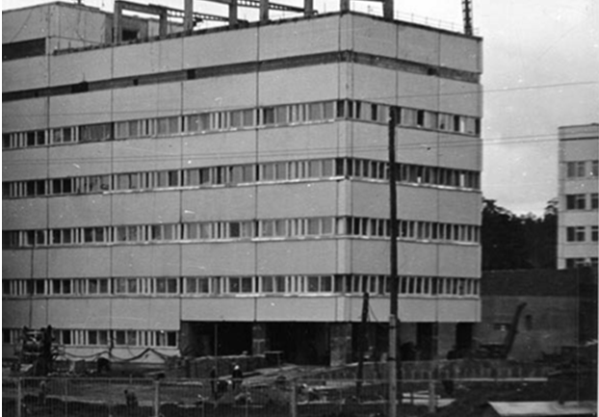
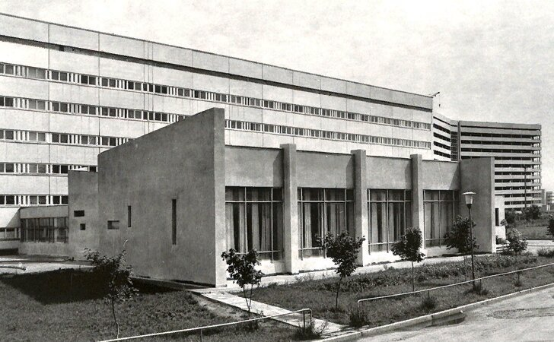
Межрайонный перинатальный центр ГБУЗ СО «ТГКБ № 5»
Тольятти
Жигулевск
Сызрань
Октябрьск
Ставропольский район
Сызранский район
Шигонский район

Slide 4
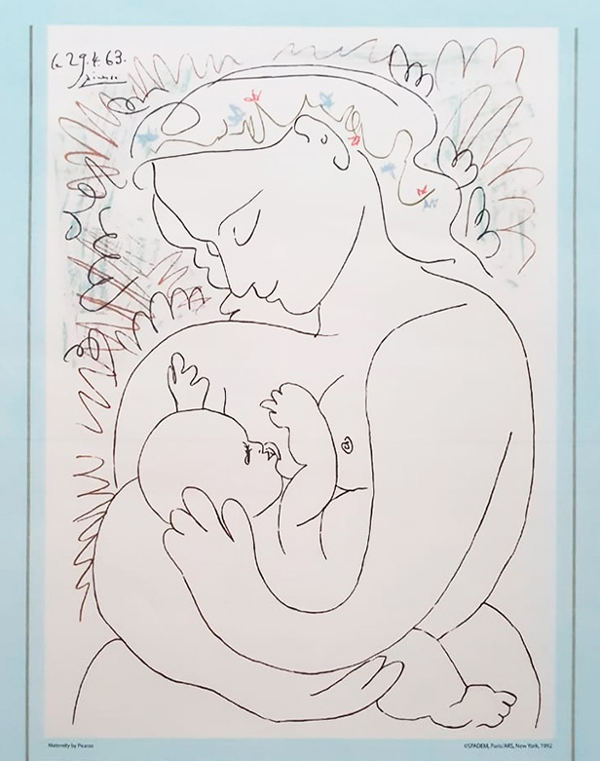
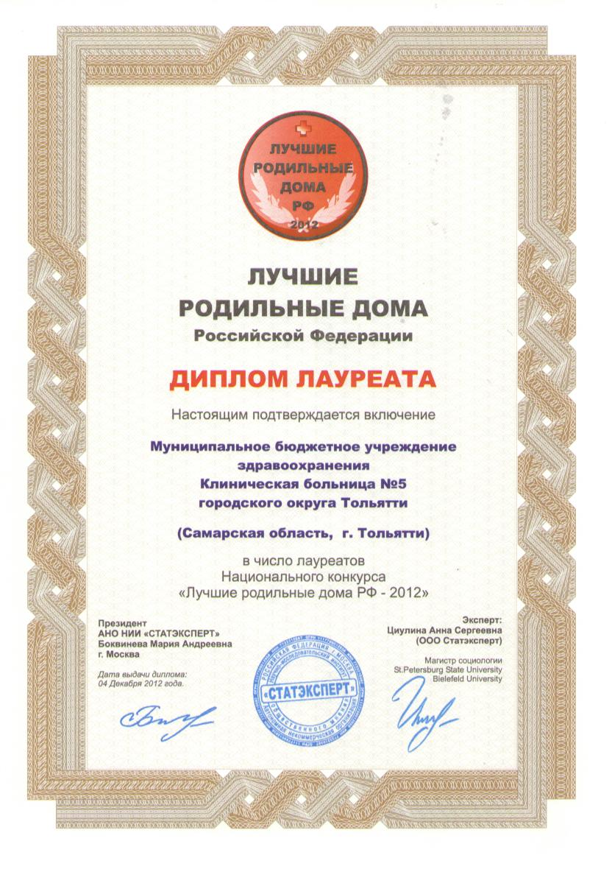
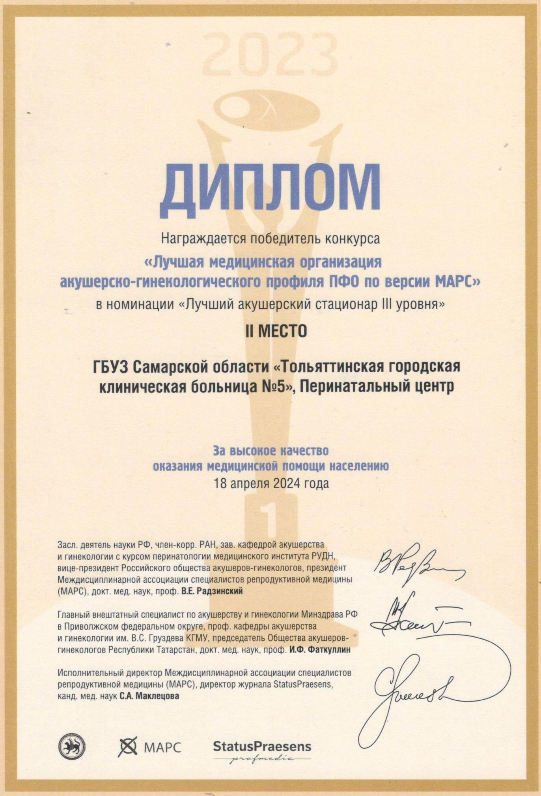
Межрайонный перинатальный центр ГБУЗ СО «ТГКБ № 5»
310 000 родов за 50 лет
плодотворной работы
2002
2012
2024
2015

Slide 5
Причины бесплодия
Женское
Непроходимость маточных труб
Нерегулярные овуляции или их отсутствие
Гормональные нарушения
Эндометриоз
Заболевания шейки и тела матки
Мужское
Варикоцеле
Инфекции
Гормональные нарушения
Эректильная дисфункция

Slide 6
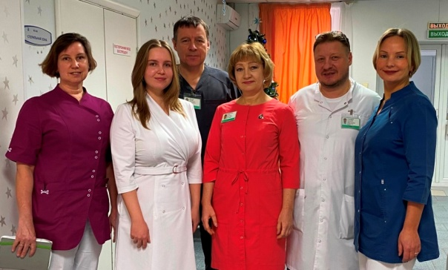
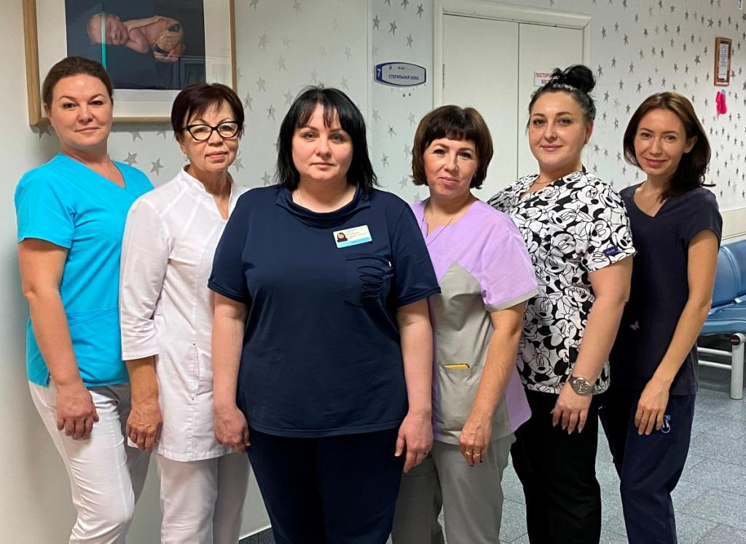
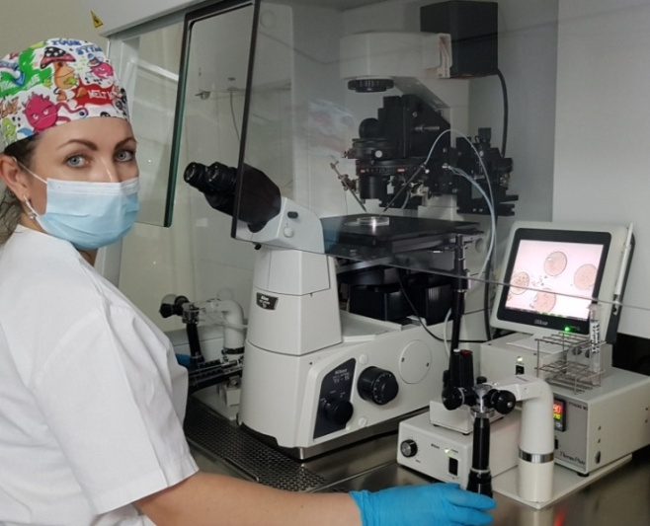
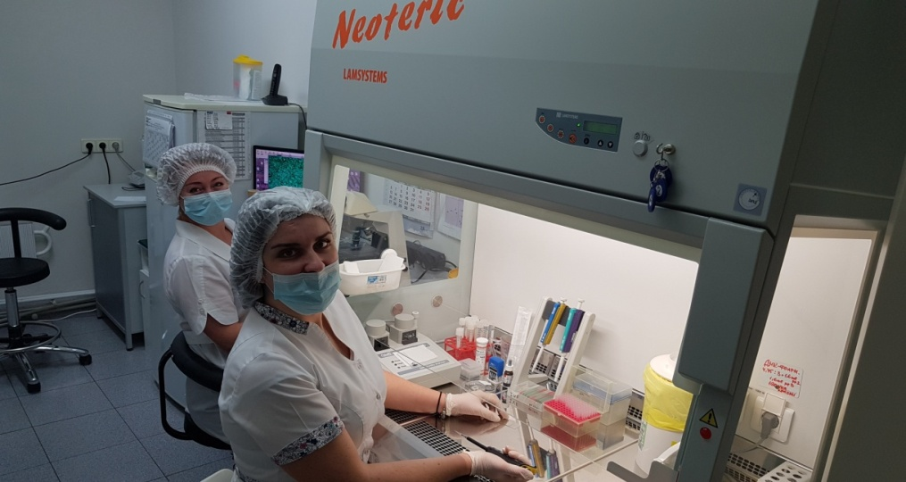
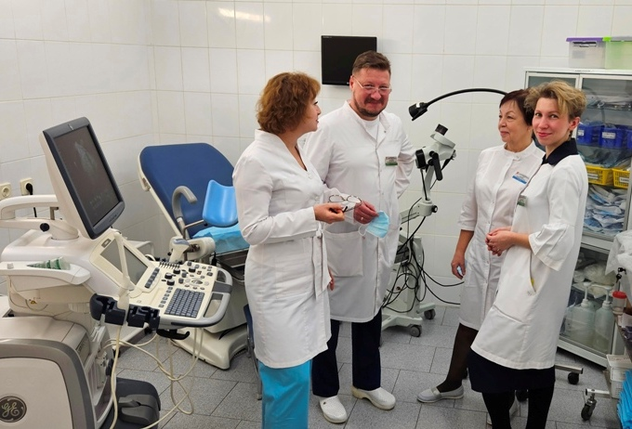
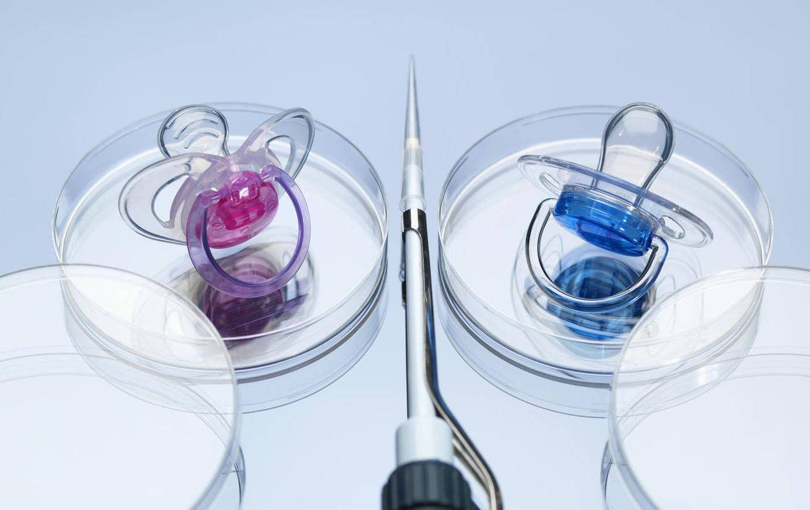
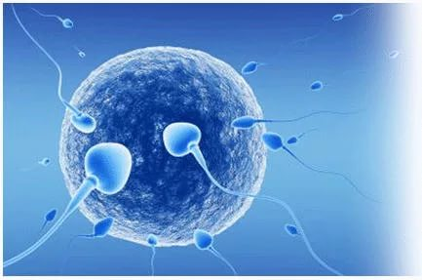
Отделение Вспомогательных Репродуктивных Технологий
помощь супружеским парам с нарушением репродуктивной функции
помощь в планировании и подготовке к беременности
помощь беременным женщинам с подозрением на хромосомные аномалии плода (инвазивная пренатальная диагностика)

Slide 7
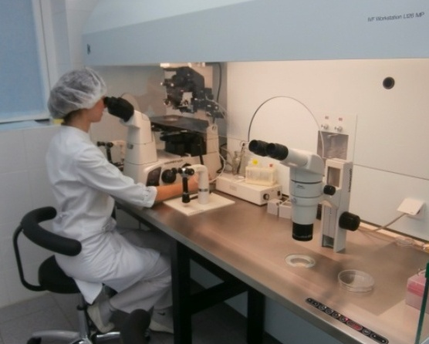
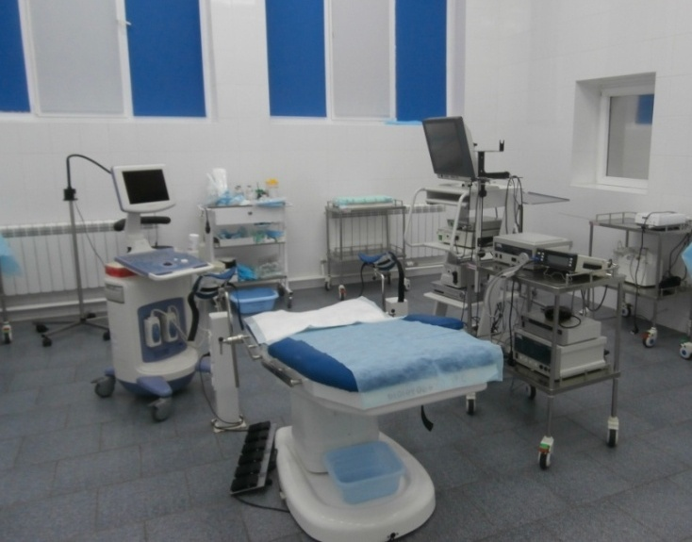
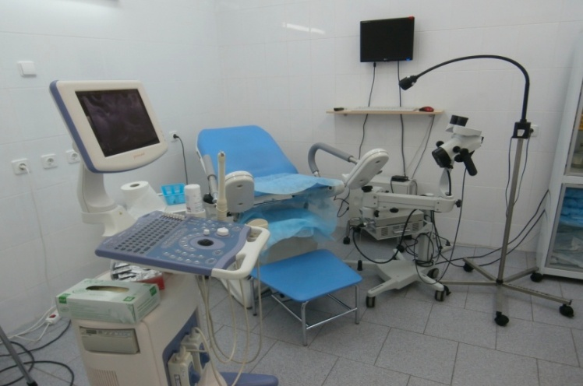
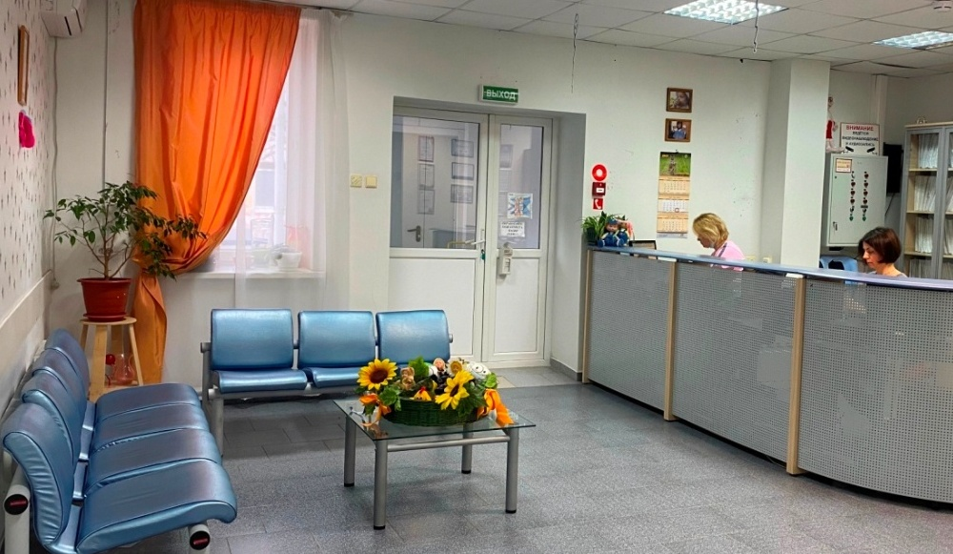
Отделение Вспомогательных Репродуктивных Технологий
Консультативные кабинеты
Процедурный кабинет
Эндоскопическая операционная
Палата временного пребывания
Лаборатория ВРТ
Андрологическая лаборатория
Цитогенетическая лаборатория
Регистратура
15
лет
172 820
консультативных приемов
10 139
оперативных вмешательств
43 994
лабораторных исследований
5093 программы ВРТ*
(ЭКО + криоперенос + ВМИ)
2263 Беременности*
1479 Малышей*
40% наступления беременности
(на перенос эмбриона)
(*данные на декабрь 2023 года)

Slide 8
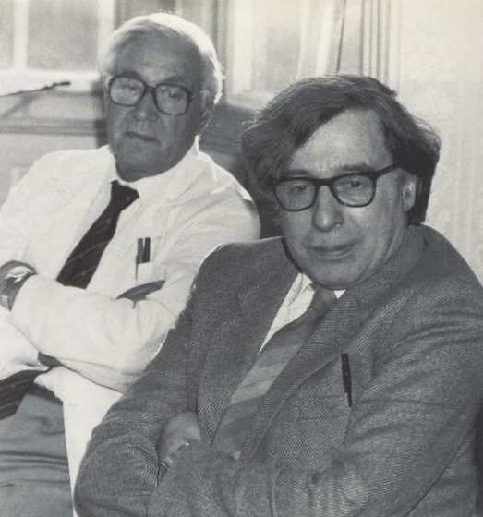
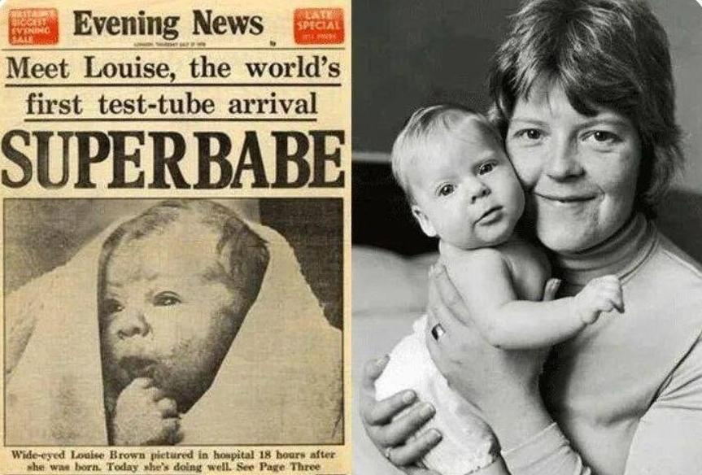
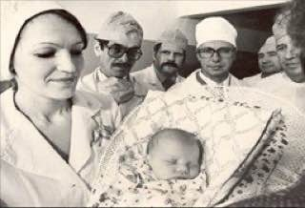
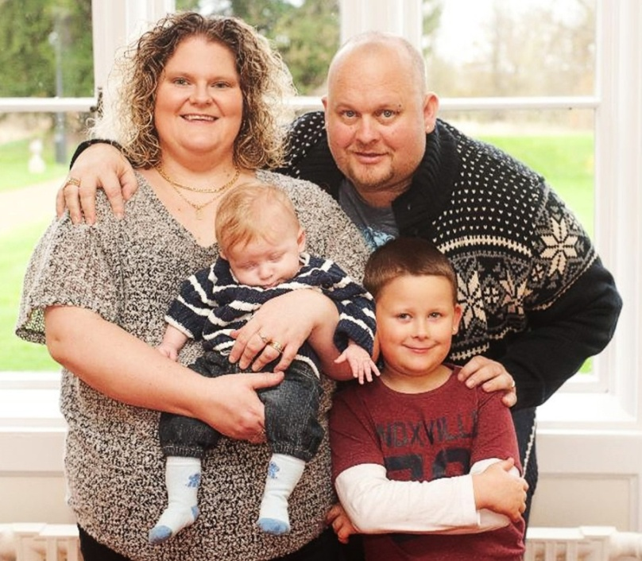
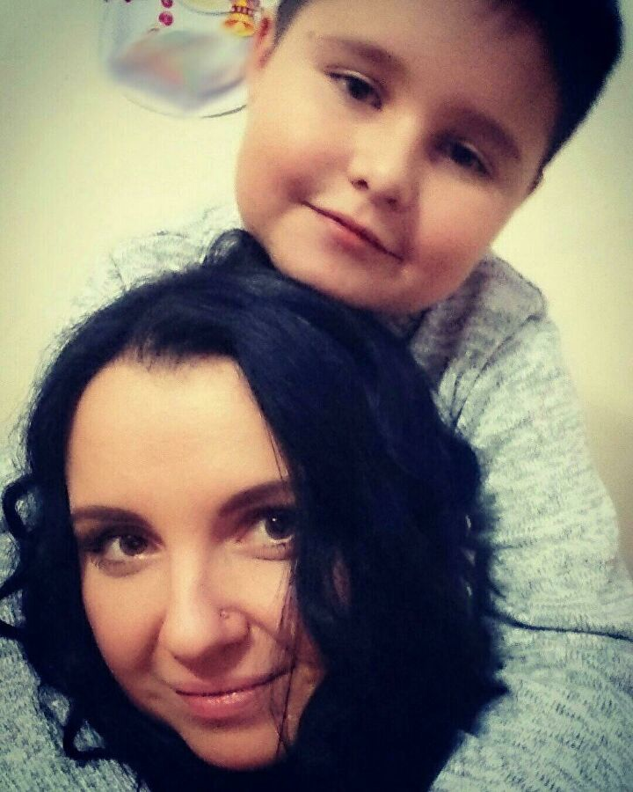
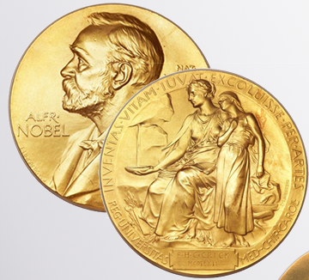
История возникновения процедуры ЭКО
Луиза Джой Браун
25.07.1978 г.
(Великобритания)
Донцова Алена 07.02.1986 г.
(СССР)
Патрик Стептоу (1913-1988) гинеколог
Роберт Эдвардс (1925-2013) эмбриолог
Нобелевская
премия
2010 г.

Slide 9
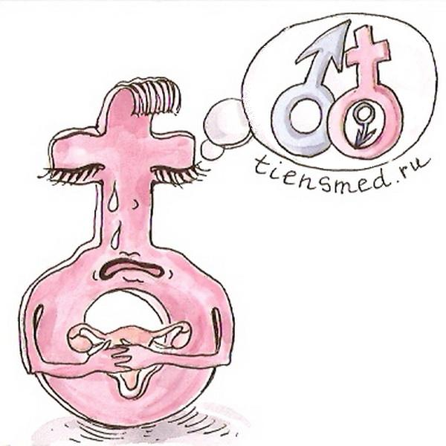
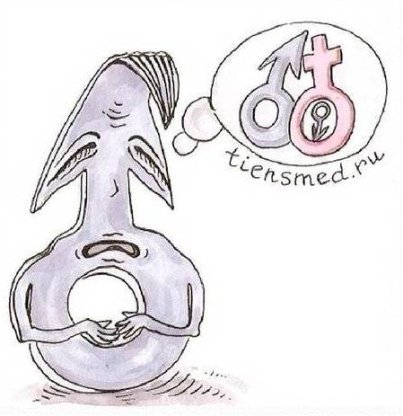
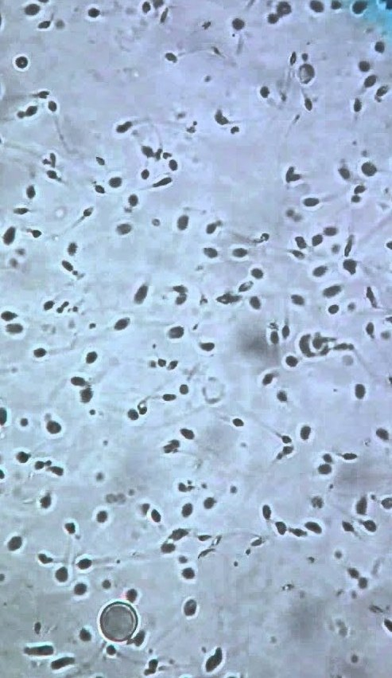
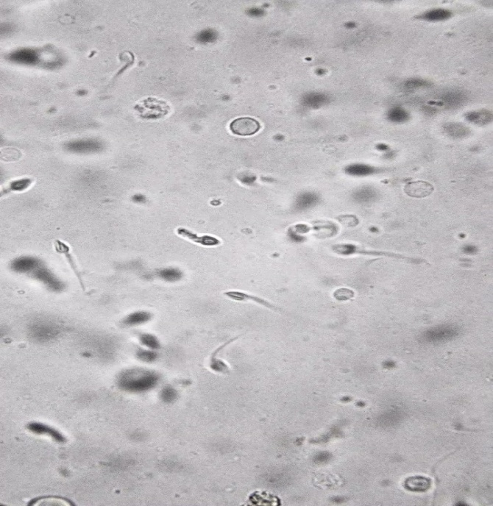
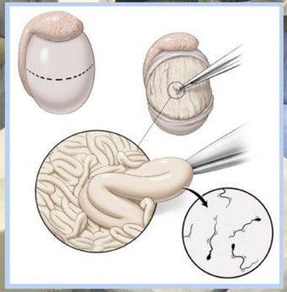
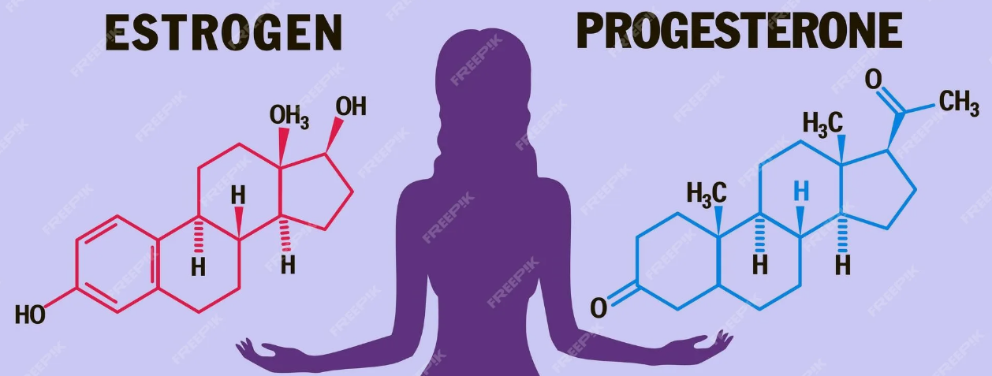
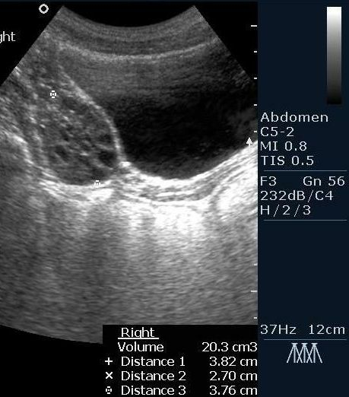
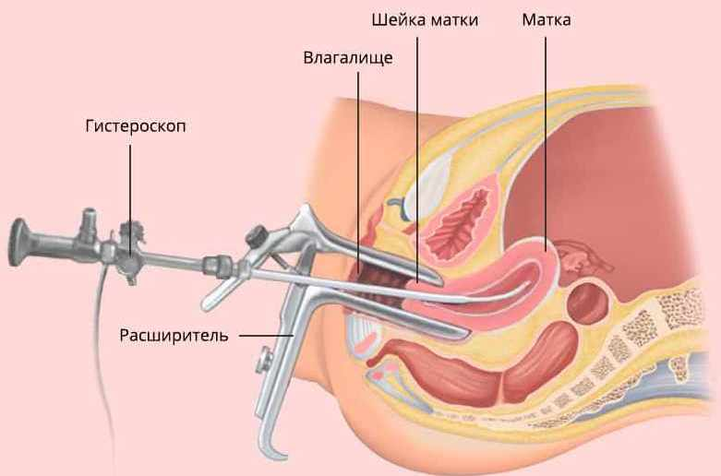
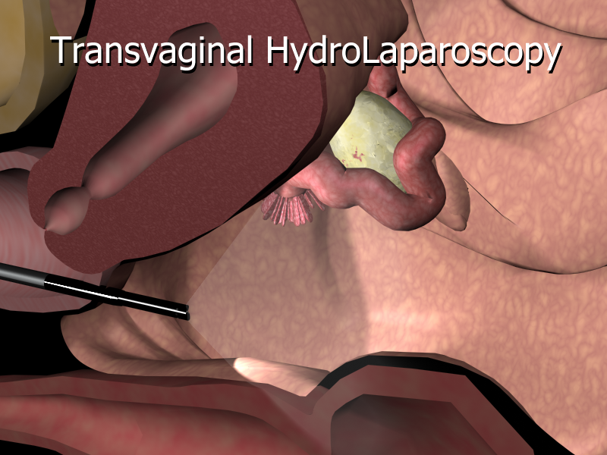
Диагностика мужского и женского бесплодия
Нормоспермия
Патоспермия
Биопсия яичка
Гормональный фон
УЗИ
Гистероскопия
Фертилоскопия

Slide 10
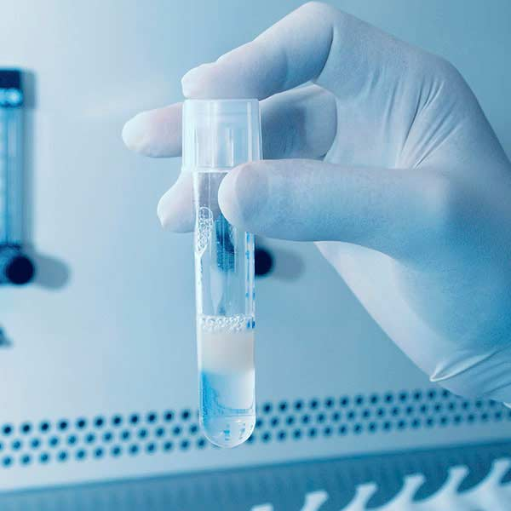
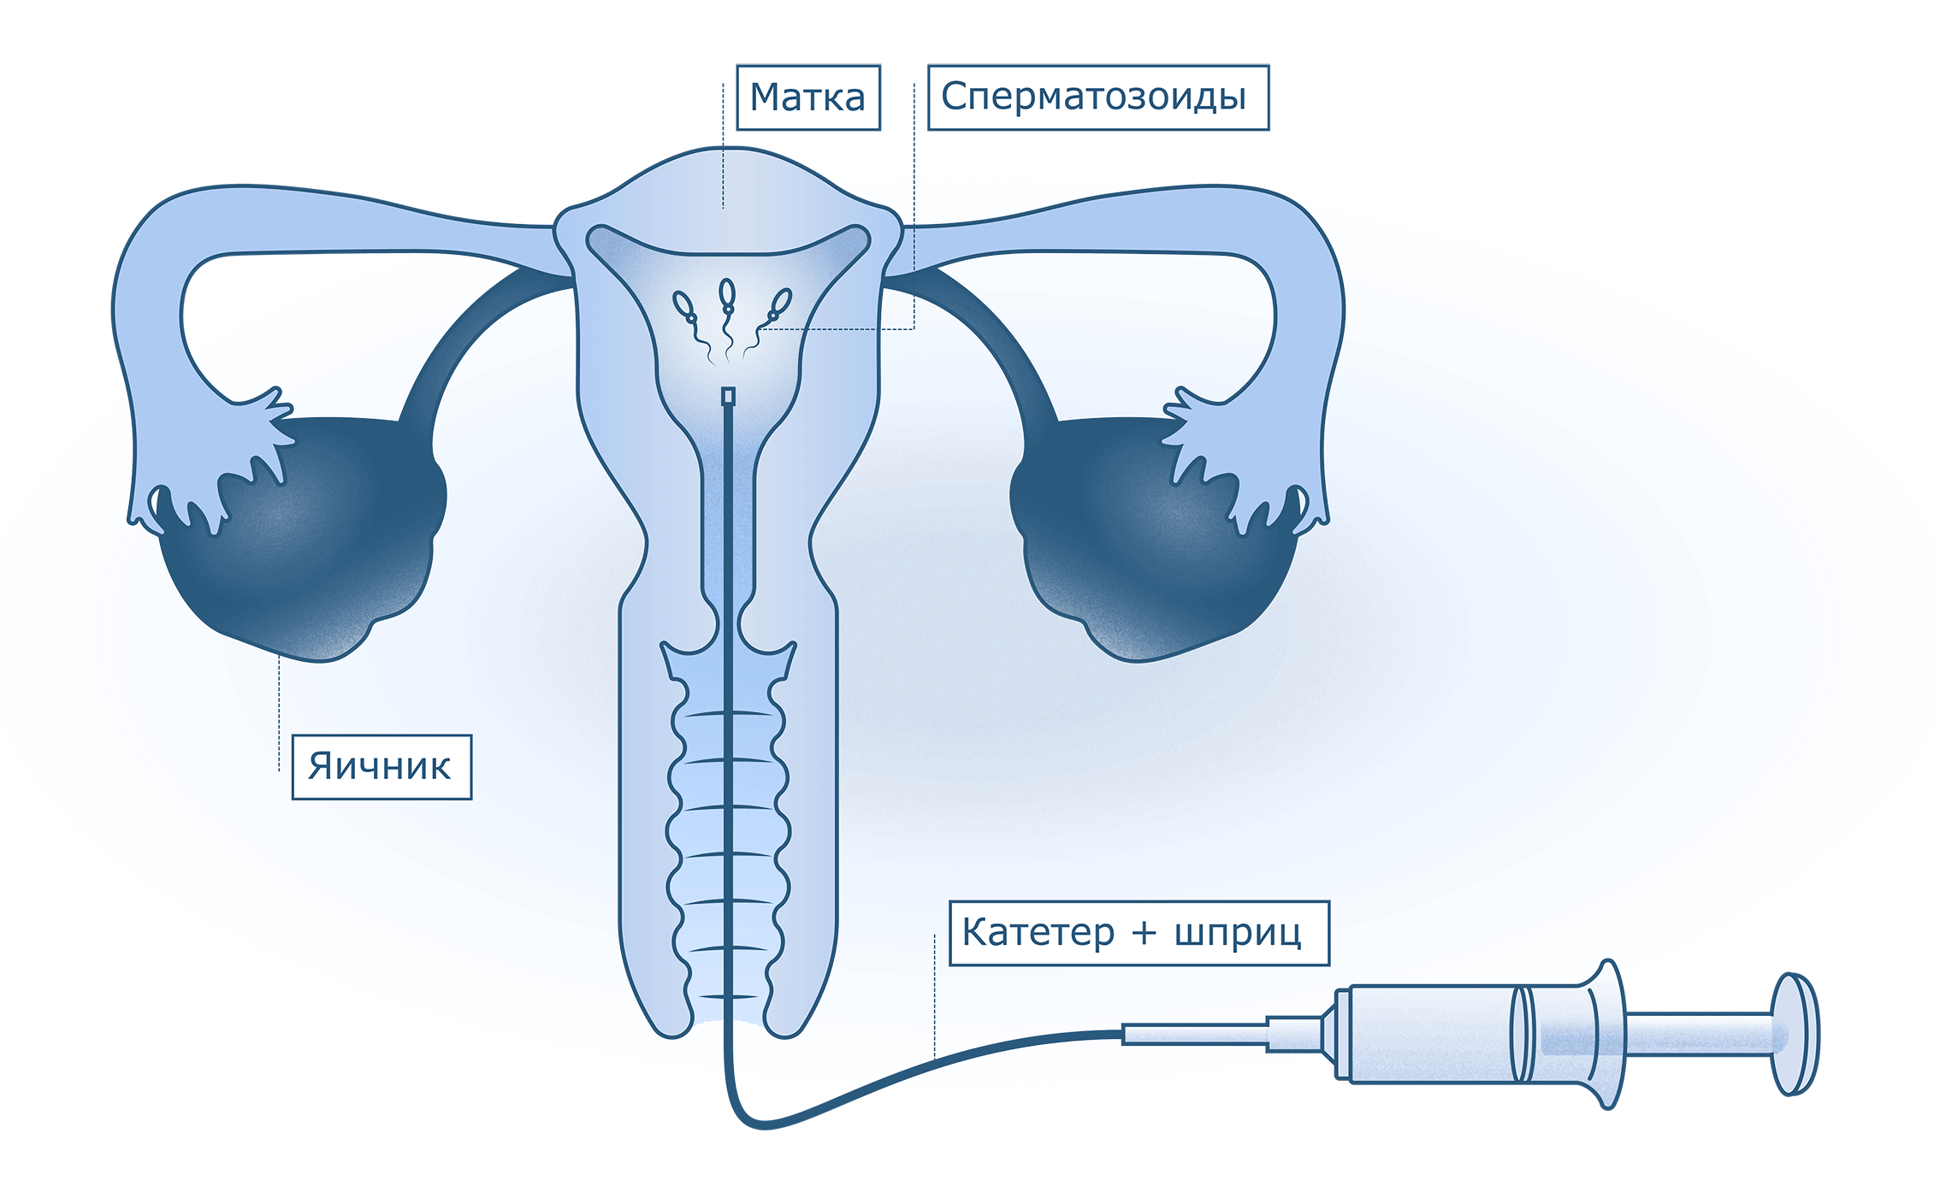
Лечение бесплодия
Внутриматочная инсеминация
спермой мужа или донора
Частота наступления беременности
11% – 14%

Slide 11
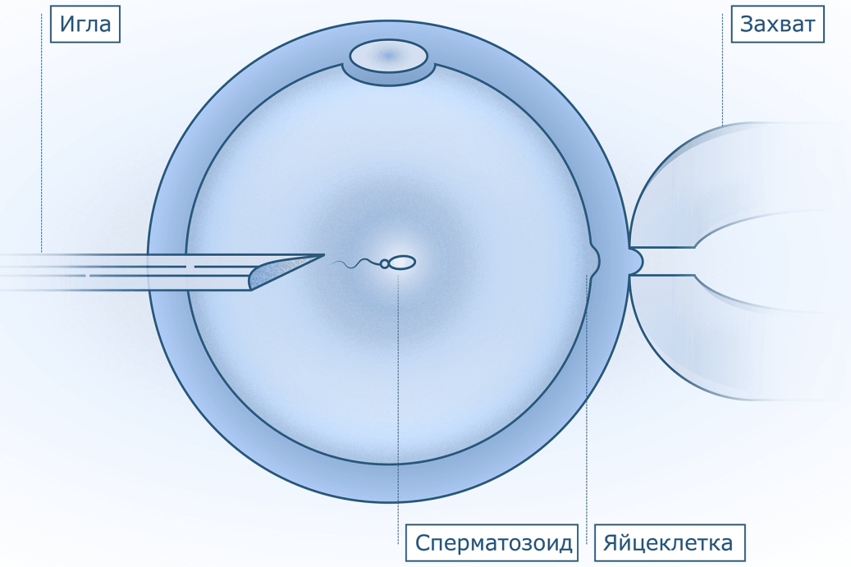
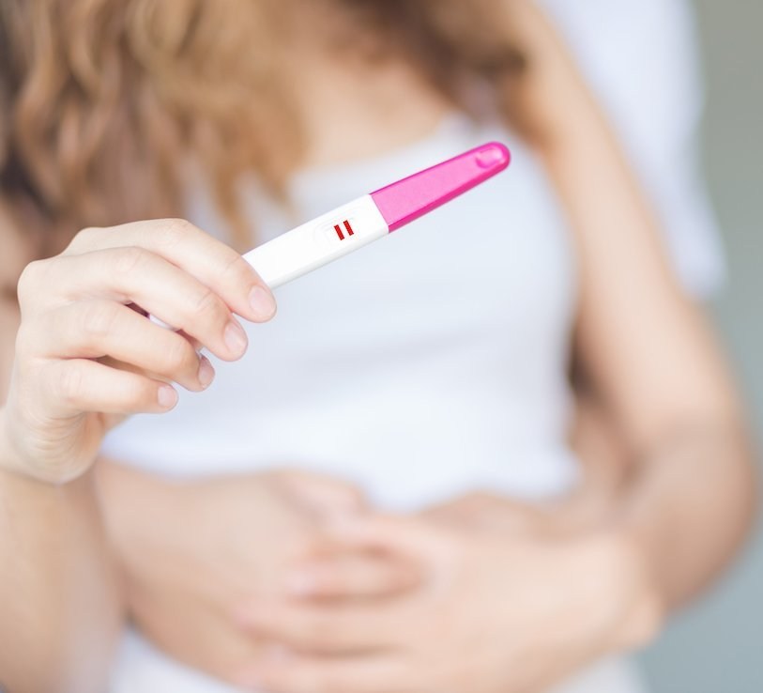
Лечение бесплодия
Экстракорпоральное оплодотворение
ИКСИ

Slide 12
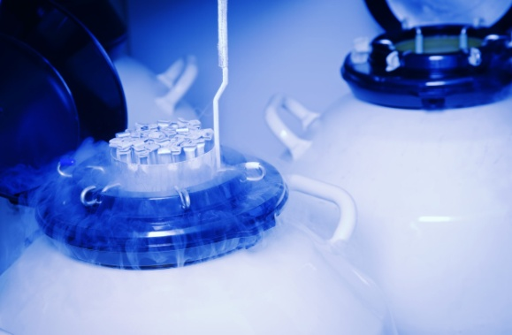
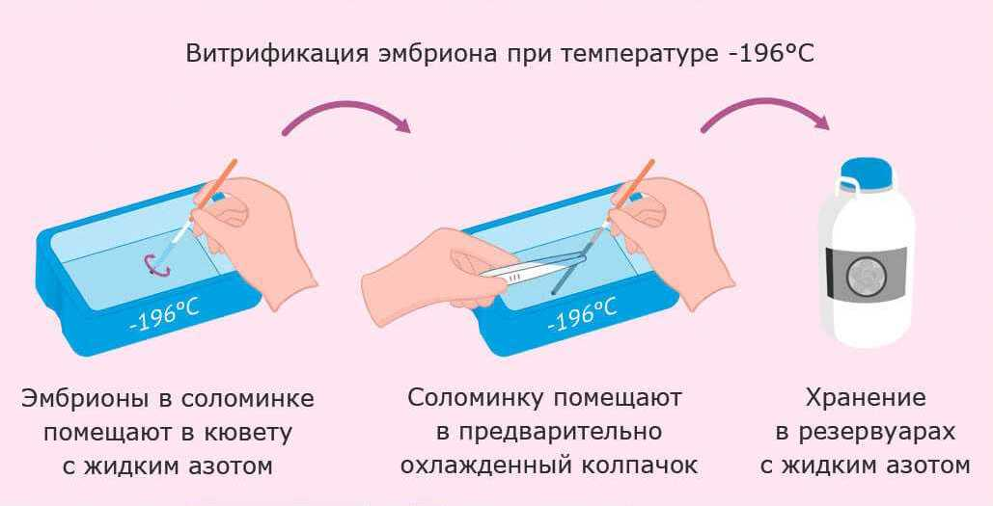
Лечение бесплодия
Криоконсервация
гамет и эмбрионов

Slide 13
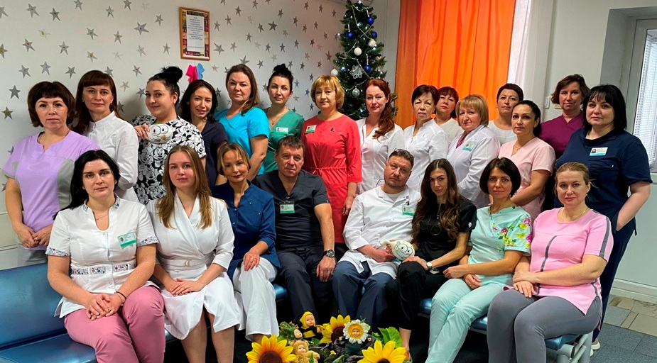
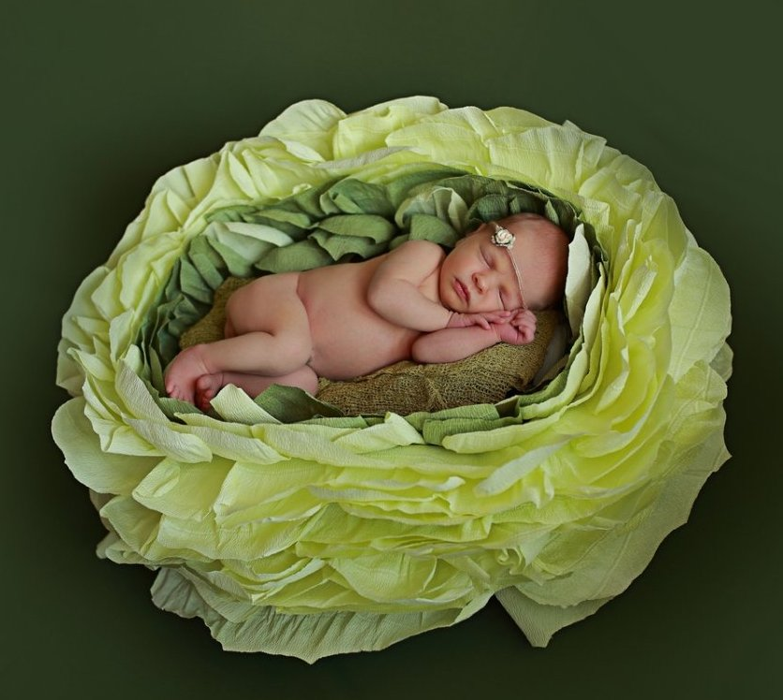
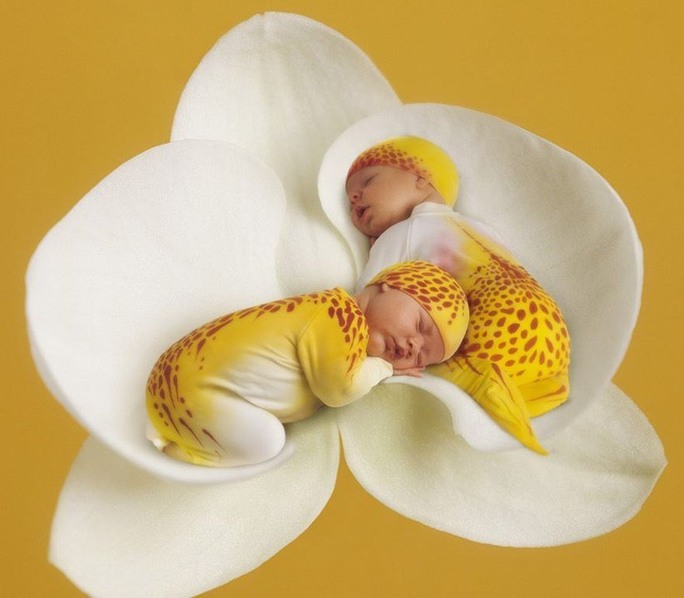
Благодарю за внимание!

